Slide 1
Организация внеурочной деятельности в начальной школе.
Подготовила учитель начальных классов МАОУ «СОШ №1 с углубленным изучением отдельных предметов»

Slide 2
Принципы организации внеурочной деятельности :
соответствие возрастных особенностей обучающихся;
преемственность с технологиями учебной деятельности;
опора на традиции и положительный опыт организации внеурочной деятельности;
опора на ценности воспитательной системы школы;
свободный выбор на основе личных интересов и склонностей.

Slide 3
Способы организации внеурочной деятельности:
реализация образовательных программ, разработанных педагогами школы;
включение ребенка в систему коллективных творческих дел, которые являются частью воспитательной системы школы по пяти направлениям;
использование ресурсов учреждений дополнительного образования.

Slide 4
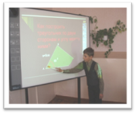
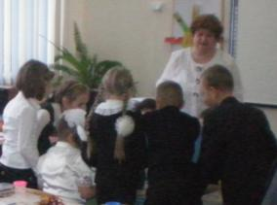
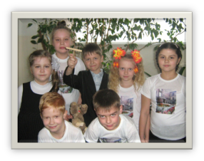
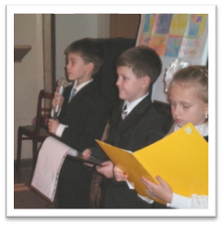
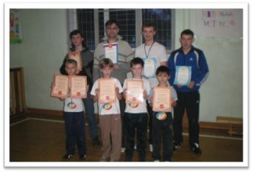
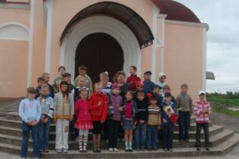
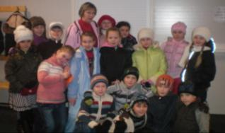
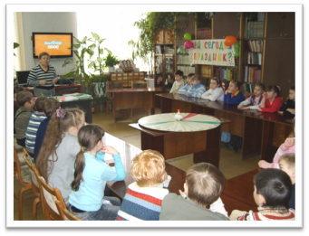
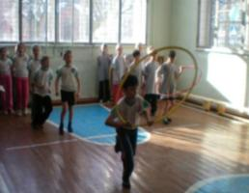
Строим новую школу
«Занимательная математика
ФГОС
Домисолька
ФГОС
Растим патриотов
Проектная деятельность
Художественно-эстетическое направление
Познавательное
Социальная работа
Спортивно-оздоровительное направление
«Увлекательное путешествие по стране информатика
«Школа, я, моя семья»
Спортландия
Истоки»

Slide 5
Гигиенические требования при составлении режима дня:
организация горячего питания;
обязательное пребывание учащихся на воздухе;
активный отдых при смене занятий (динамические паузы, спортивные часы).

Slide 6
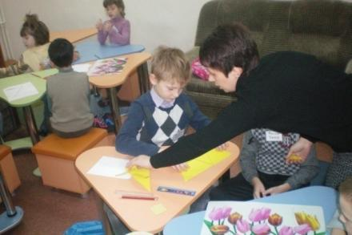
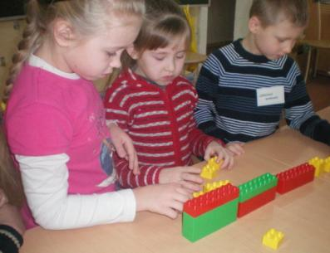
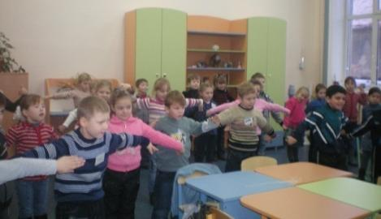
Строим новую школу
ФГОС
Школа после уроков - это мир творчества…

